Slide 1
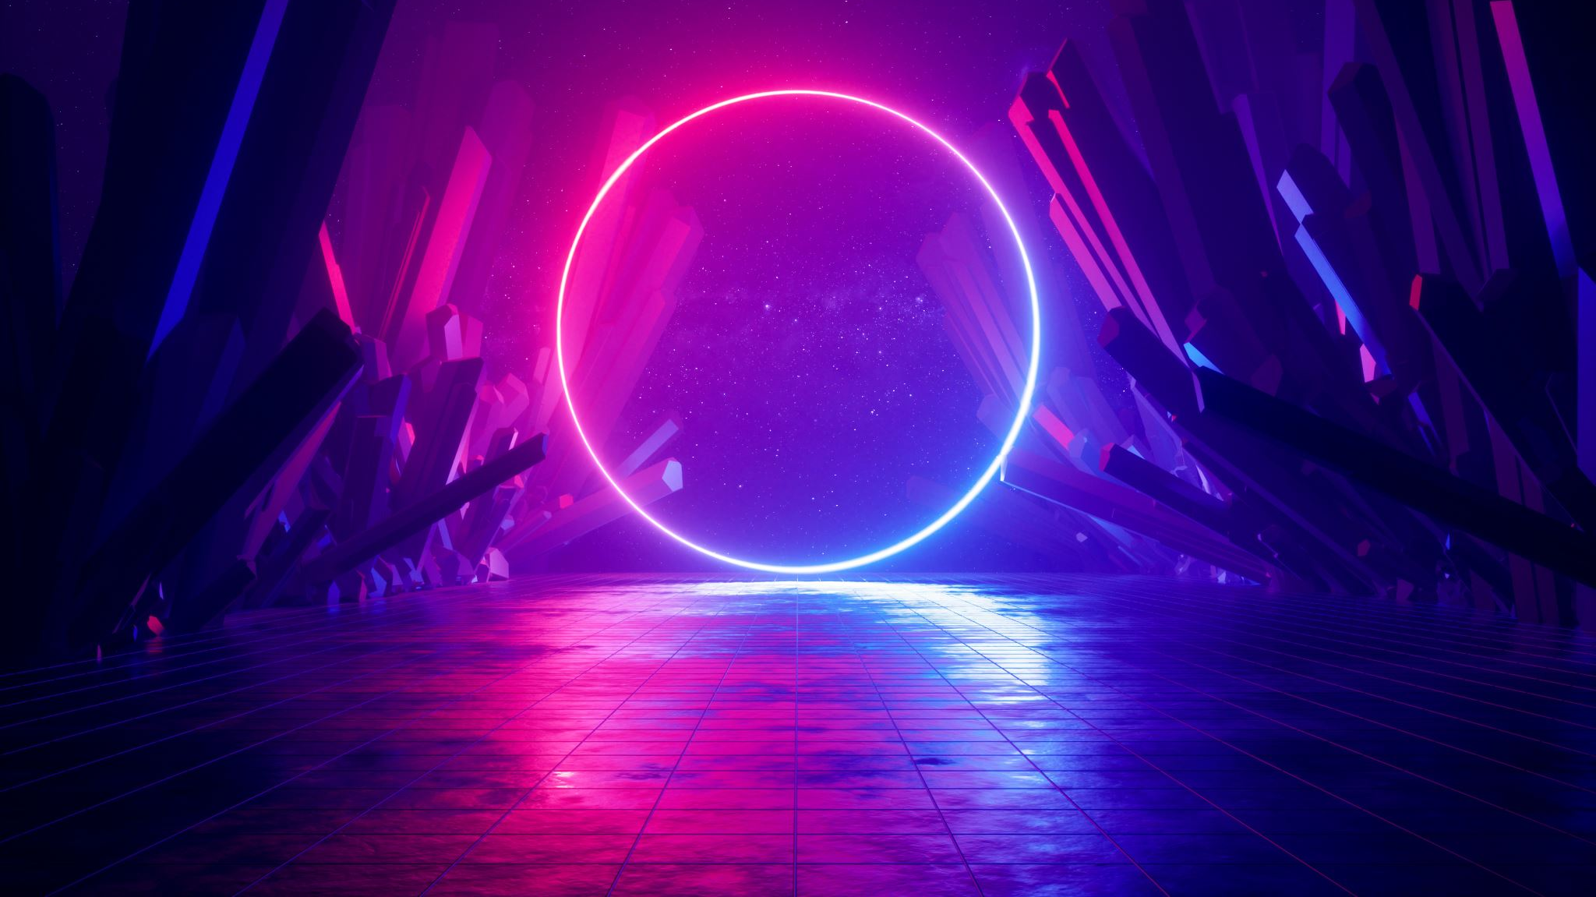
ARCADEMIA
Neo Armada
Mario Villegas

Slide 2
WIREFLOW

Slide 3
Animaciones
Se han usado animaciones para que la pagina interactúe con el usuario cuando este pase el ratón por encima de los distintitos elementos.
Un personaje que se mueve por la página.

Slide 4
AUDIENCIA
La página va dirigida hacia un público joven que está descubriendo los videojuegos arcade ahora y quiere saber más como eran.
Y para público que se crio entre maquinas arcade y siente nostalgia de aquellos días.

Slide 5


GUÍA ESTILO
Se emplean colores oscuros en su mayoría el azul y verde, aunque también se emplea el morado en los logos y tarjetas de la página. Todos con tonalidades neón

Slide 6
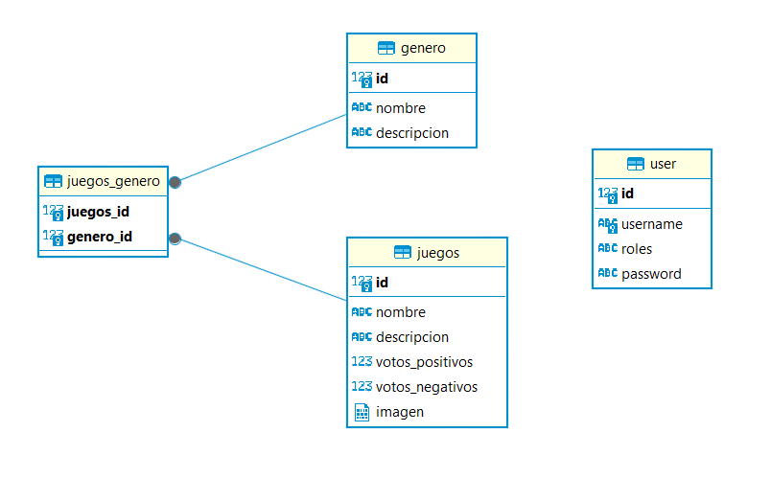
ENTIDAD-RELACION

